Slide 1
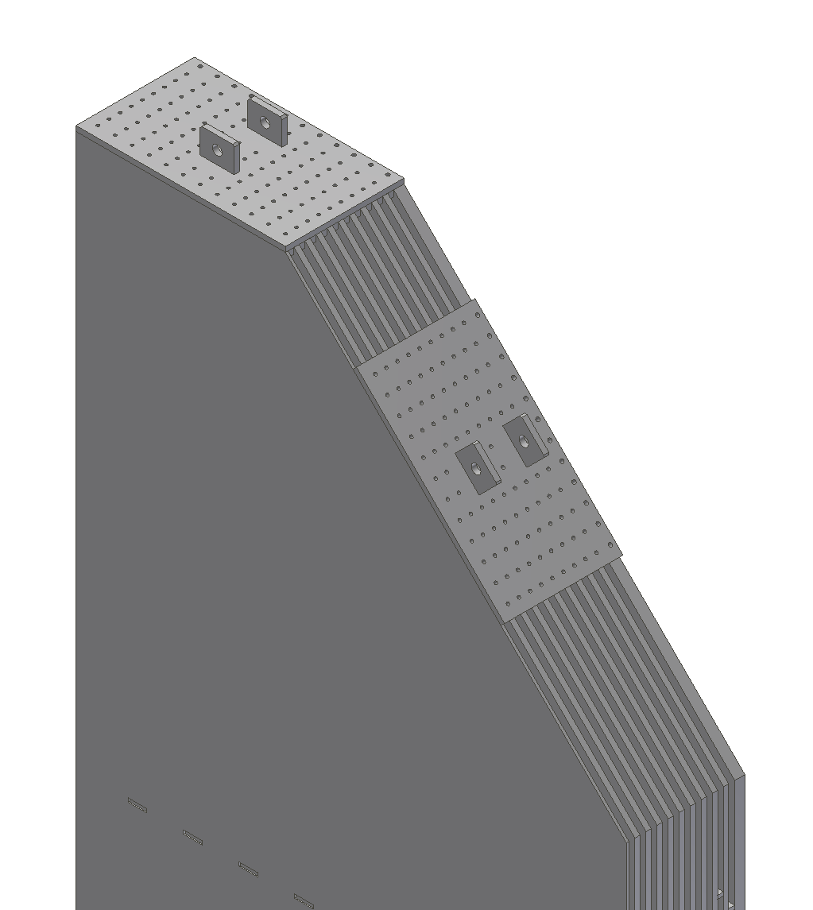
Расчёт пластин для подъема (вертикально) створки (правая, 2-ой ряд) двери магнита SPD
болт М20 - для листа 60 мм.
болт М16 – для листа 30 мм.
Толщина пластин 30 мм.

Slide 2
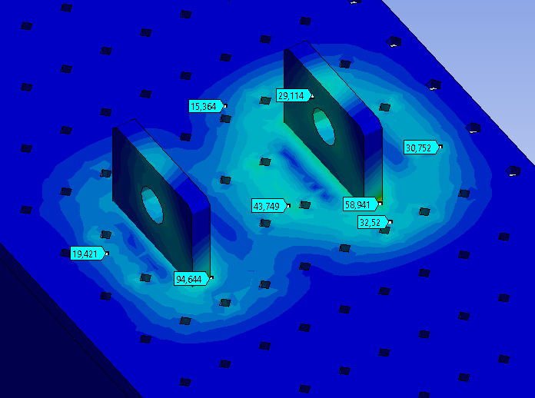
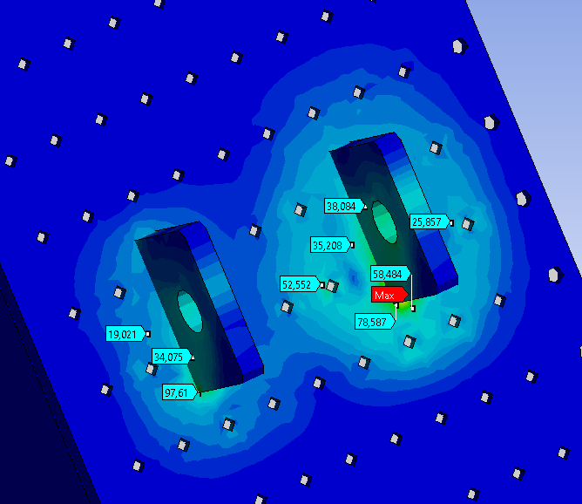
Общие напряжения
Схема заделки – болтовые соединения
от 15 до 95 МПа
от 19 до 98 МПа

Slide 3
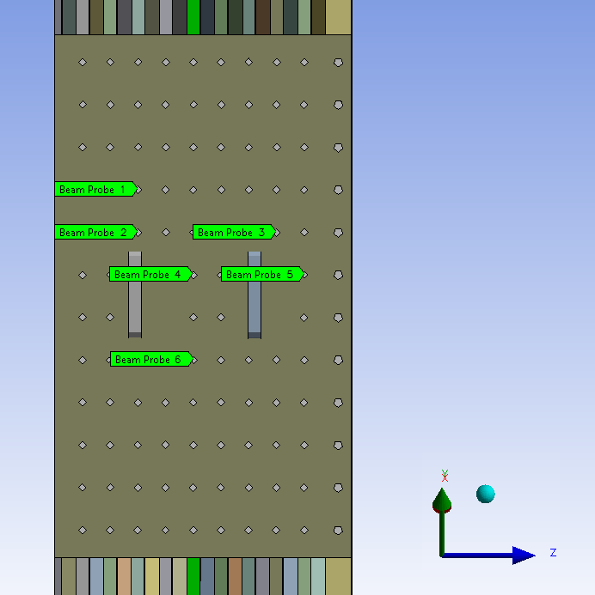
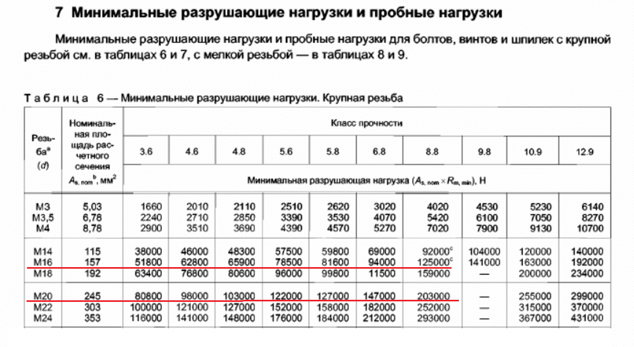
Осевые усилия на болтах
пластина верхняя
1 – 55.112 N
2 – 3207.7 N
3 – 3908.4 N
4 – 334.34 N
5 – 12040 N –
болт М16
6 – 1784.3 N
1 – 35.608 N
2 – 24843 N – болт М16
3 – 1072.9 N
4 – 5433.6 N
5 – 2019.3 N
6 – 2423 N
7 – 2272.5 N
пластина угловая

Slide 4
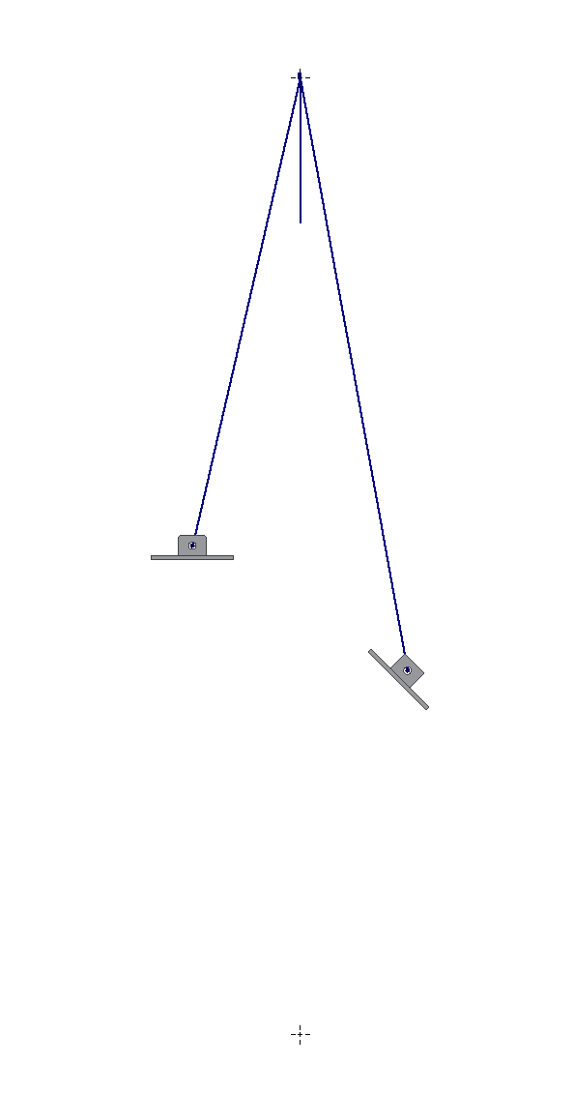
Изменения размеров пластин для подъёма створки двери
600 мм х 710 мм
α
Центр масс

Slide 5
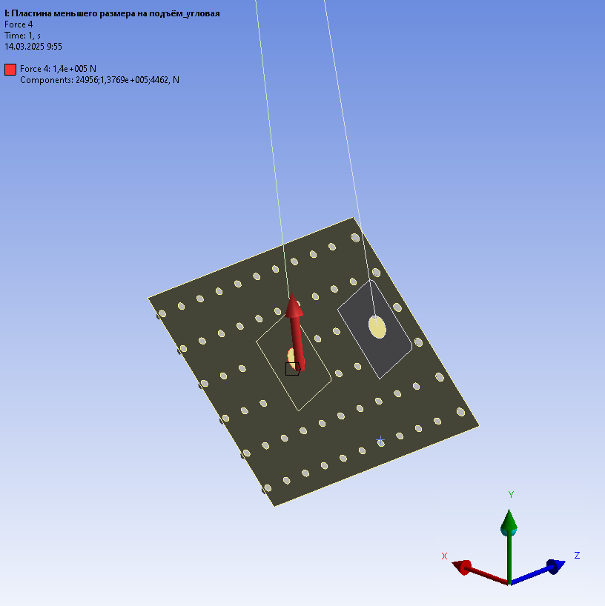
Схема нагрузки и заделки
усилие на каждую стропу = 140000 N
верхняя пластина
угловая пластина

Slide 6
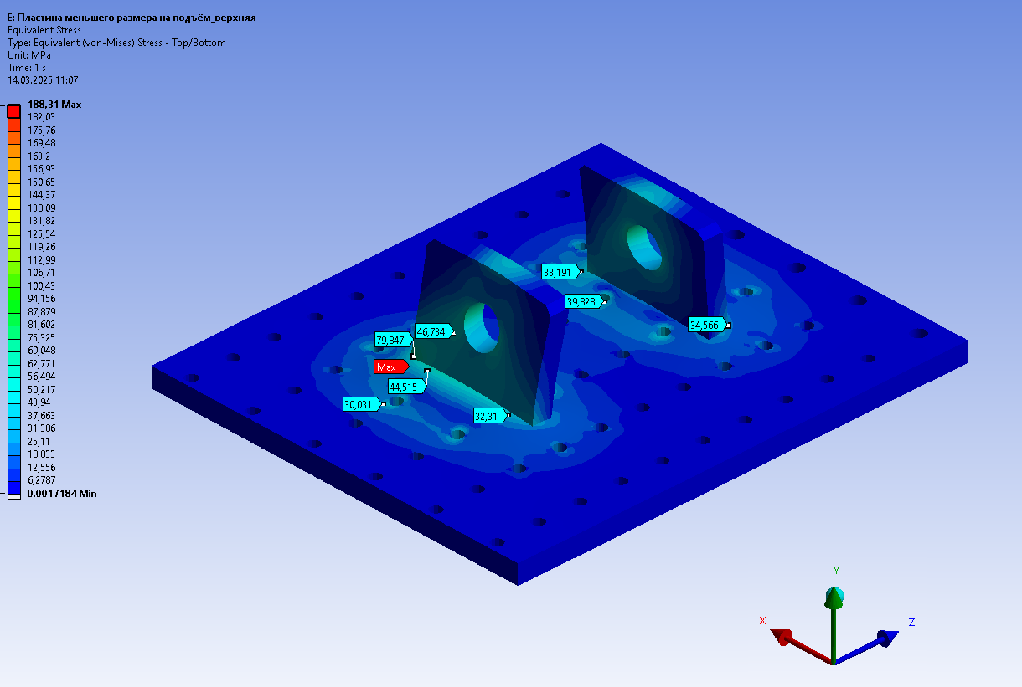
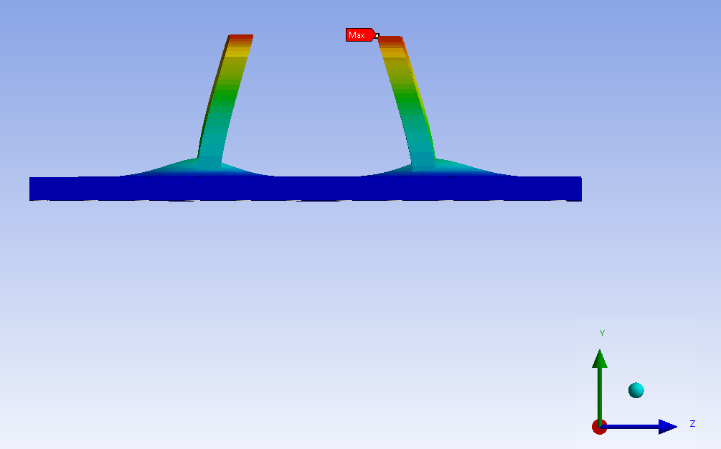
Общие перемещения и напряжения – пластина верхняя
0.10078 мм.
0.027
от 30.031 до 79.847 МПа

Slide 7
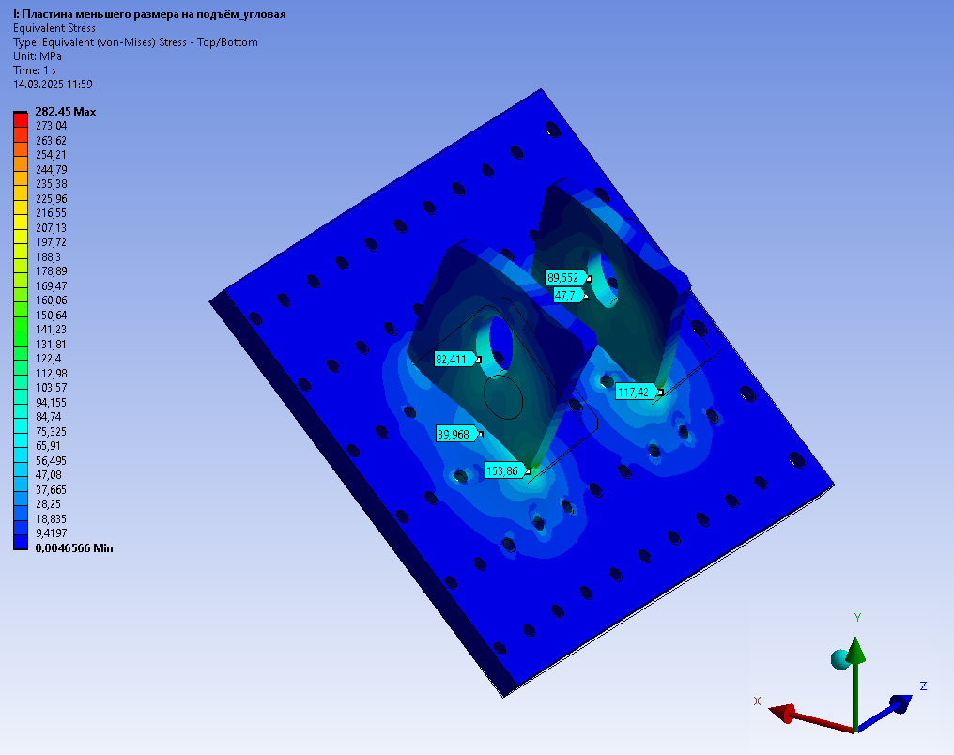
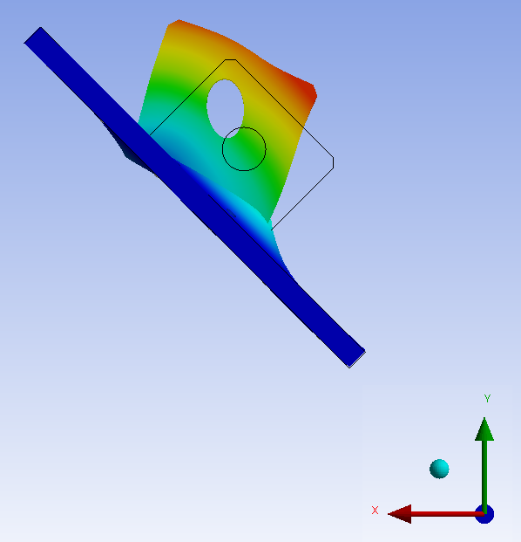
Общие перемещения и напряжения – пластина угловая
0.15405 мм.
0.042
от 39.968 до 153.86 МПа

Slide 8
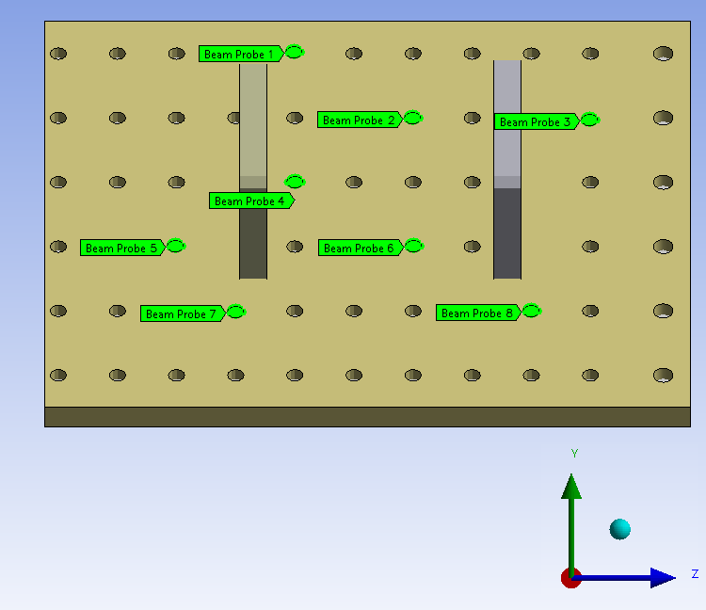
Осевые усилия на болтах
1 – 1803.4 N
2 – 42746 N –
болт М16
3 – 19965 N
4 – 2980.2 N
5 – 17506 N
6 – 9027.2 N
7 – 8279.4 N
1 – 182.36 N 2 – 541.89 N
3 – 1754 N 4 – 1759 N
5 – 25232 N 6 – 147.48 N
7 – 25566 N – 8 – 23528 N
болт М16
угловая пластина
верхняя пластина
верхняя пластина

Slide 9
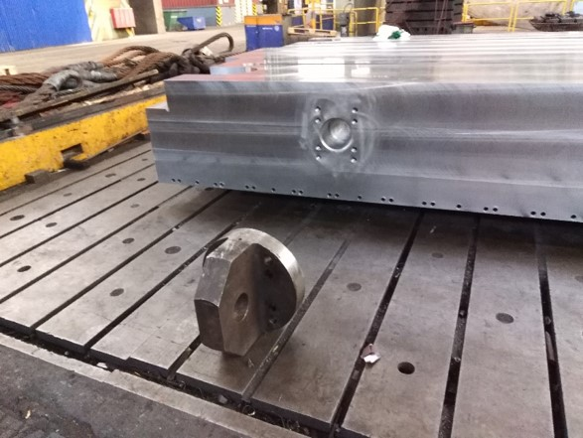
Предложения нескольких способов подъёма створок дверей в горизонтальном положении
Использование пластин в количестве 4 – 6 шт.
Проушины расположены вертикально. Возможно использование поворотных проушин – 1 проушина на 1 пластину.
Рым-болты в лист 60 мм.
стропы показаны условно

